Slide 1

Mobil Uygulama Geliştirme
Dr. Öğr. Üyesi Ümran ŞEKER ERTUĞRUL
Hafta 9

Slide 2
React Native’e Giriş

Slide 3
Ders İçeriği
React Native
React Native’in avantajları ve dezavantajları
React Native ile geliştirilen uygulamalar
Geliştirme ortamı gereksinimleri
Kurulum adımları (Node.js)
Proje klasör yapısı

Slide 4
React Native
React Native, JavaScript veya TypeScript kullanarak iOS ve Android için tek kod tabanından mobil uygulama geliştirmeyi sağlayan bir framework’tür. Facebook (Meta) tarafından geliştirilmiştir.

Slide 5
React Native
Temel bileşenleri:
View → Layout (LinearLayout gibi)
Text → Yazı
Button, TouchableOpacity
TextInput
FlatList → Listeleme

Slide 6
React Native
Örnek:
import { View, Text } from 'react-native';
export default function App() {
return (
<View>
<Text>Merhaba React Native</Text>
</View>
);
}

Slide 7
Android ve React Native Karşılaştırma Tablosu
Android (Java/Kotlin) | React Native
XML + Activity | JSX + Component
Intent | Navigation
RecyclerView | FlatList

Slide 8
React Native’nin Avantajları
Tek kod tabanı: Aynı JavaScript/TypeScript kodu ile iOS ve Android uygulamaları geliştirilir.
Native performansa yakın: UI bileşenleri gerçek native bileşenlerdir.
Hızlı geliştirme: Fast refresh sayesinde yapılan değişiklikler anında görülür.
Geniş kütüphane desteği: npm üzerinden binlerce hazır paket ve community desteği vardır.
Daha az geliştirme maliyeti: Ayrı ayrı Android ve iOS ekibi gerektirmez.
Expo desteği: Kurulum ve geliştirme sürecini oldukça kolaylaştırır.

Slide 9
React Native’nin Dezavantajları
Tam native uygulamalarda kontrol zor: Bazı özel donanım veya platforma özgü işlemler için native kod (Java/Kotlin, Swift) yazmak gerekir.
Performans sorunları: Çok yoğun animasyonlar veya büyük hesaplamalarda yavaş olabilir.
Versiyon ve paket uyumsuzlukları: Kütüphane güncellemeleri bazen kırılmalara yol açabilir.
Debug süreci karmaşık: Hata ayıklama bazen Android Studio kadar net olmayabilir.
Platform farklılıkları: iOS ve Android’de küçük de olsa davranış farkları görülebilir.
Büyük projelerde bakım zorluğu: Uzun vadede karmaşık state yönetimi ve bağımlılıklar sorun olabilir.

Slide 10
React Native ile Geliştirilen Uygulamalar
Ne zaman React Native tercih edilmeli?
Hızlı uygulama geliştirmek isteniyorsa,
Android + iOS aynı anda hedefleniyorsa,
Küçük ve orta ölçekli projeler vb.

Slide 11
React Native ile Geliştirilen Uygulamalar
Ne zaman React Native tercih edilmemeli?
Çok yüksek performans gerektiren oyunlar,
Donanıma derin erişim isteyen uygulamalar,
Tamamen platforma özgü UI beklentisi varsa vb.

Slide 12
Geliştirme Ortamı Yazılım Gereksinimleri
Node.js:
React Native projeleri JavaScript tabanlıdır.
Paket yönetimi ve proje çalıştırma için gereklidir.
npm veya yarn Node.js ile birlikte gelir.
Paket yöneticisi:
npm veya yarn,
Kütüphaneleri (navigation, axios vb.) yüklemek için kullanılır.
Kod editörü:
Visual Studio Code (En çok tercih edilen)
Alternatif: WebStorm, Atom vb.

Slide 13
Geliştirme Ortamı Yazılım Gereksinimleri
React Native ortamı: İki farklı seçenek vardır:
Expo kullanılıyorsa:
Expo CLI,
Expo Go (Android/iOS telefona kurulur.)
Android Studio / Xcode zorunlu değildir.
React Native CLI kullanılıyorsa:
React Native CLI,
Android Studio,
  SDK
  Emulator
Java JDK,
(macOS’ta) Xcode → iOS geliştirme için

Slide 14
İşletim sistemi:
Windows → Android geliştirme
macOS → Android + iOS geliştirme
Linux → Android geliştirme

Slide 15
Kurulum Adımları (Node.js)
Node.js, JavaScript’in tarayıcı dışında (bilgisayarda / sunucuda) çalışmasını sağlayan bir çalışma ortamıdır (Runtime environment).
Ne işe yarar?
JavaScript ile arka uç (backend) geliştirme,
Komut satırı araçları çalıştırma,
React / React Native / Expo gibi framework’leri kullanma,
npm ile paket (kütüphane) yönetimi vb.
NOT: Node.js, React Native uygulaması geliştirmek için zorunludur.

Slide 16
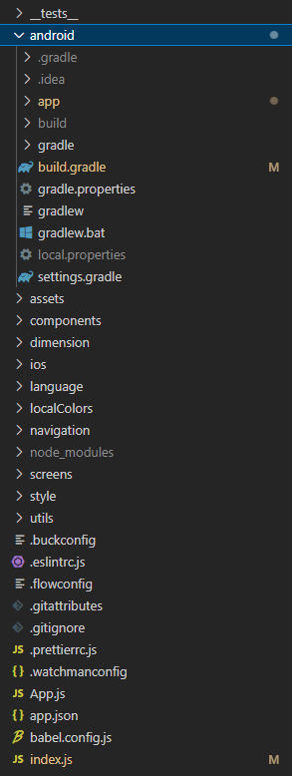
Proje Klasör Yapısı
React Native projesi açıldığında Android ve iOS sürümlerinin olduğu bir proje dosyası gelir. String ve color dosyası oluşturmak istersek bunlar için java script dosyaları ekleyerek bulundukları dizinden çağırmamız gereklidir.

Slide 17
Proje Klasör Yapısı
Package.json dosyası: Proje bilgileri, bağımlılıklar ve çalıştırma komutları bu dosyada tutulur.
Projenin adı, sürümü gibi bilgileri tutar.
Kullanılan kütüphaneleri (dependencies) listeler.
Projeyi çalıştıran komutları (scripts) tanımlar.
Projenin hangi Node sürümüyle çalışacağını belirtir.

Slide 18
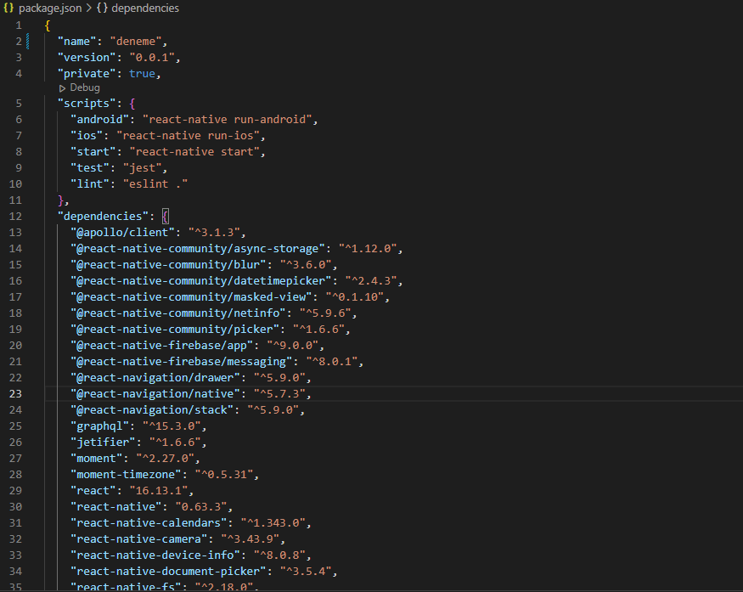
Proje Klasör Yapısı

Slide 19
Proje Klasör Yapısı
App.js, React ve React Native projelerinde uygulamanın ana (root) bileşenidir.
Uygulama ilk açıldığında çalışan ilk dosya App.js’tir.
App.js Ne İşe Yarar?
Uygulamanın başlangıç ekranını belirler.
Ana component burada tanımlanır.
Diğer component ve ekranlar buradan çağrılır.

Slide 20
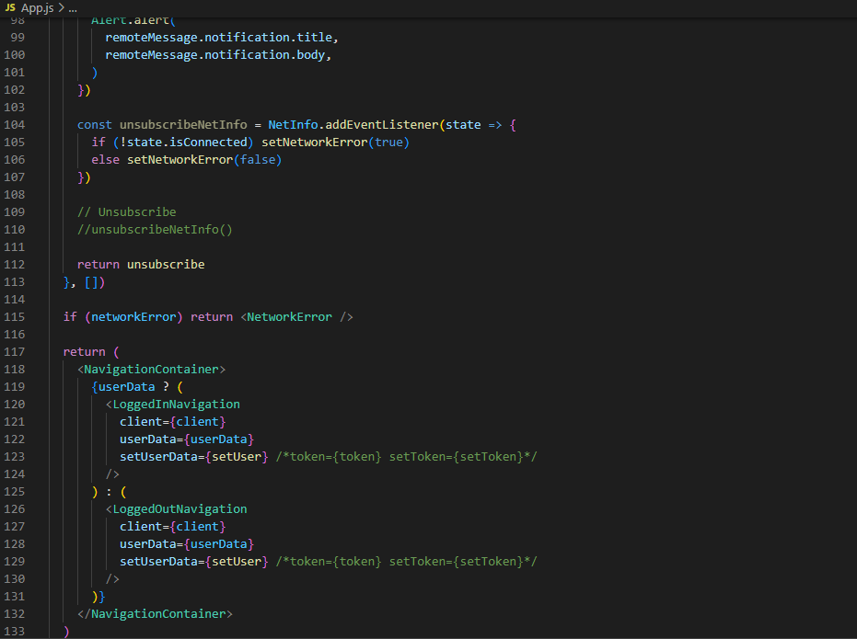
Proje Klasör Yapısı

Slide 21
Proje Klasör Yapısı
index.js, React ve React Native projelerinde uygulamanın sisteme bağlandığı ilk giriş noktasıdır (entry point).
App.js’i çalıştıran dosya index.js’dir.
Index.js ne işe yarar?
Uygulamayı başlatır.
App.js bileşenini çağırır.
React (web) veya React Native runtime’a uygulamayı kaydeder.

Slide 22
Proje Klasör Yapısı
index.js | App.js
Uygulamayı başlatır. | Arayüzü oluşturur.
Sisteme kayıt | Component mantığı
Nadiren değiştirilir. | Sık değiştirilir.

Slide 23
Dinlediğiniz için teşekkürler!
Bir sonraki derste görüşmek üzere.

